Slide 1


Slide 2
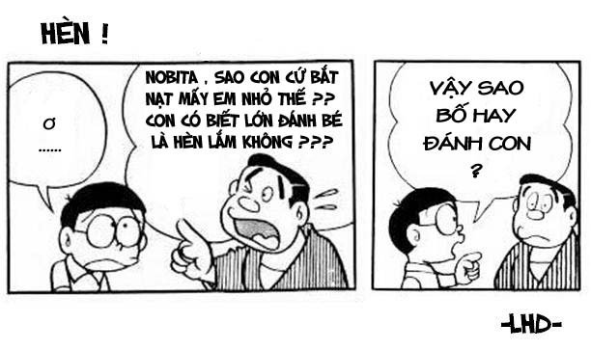
Bố
chưa
đi
ngủ
hả?
Nôbita, sao lại ăn nói thiếu lễ phép với bố thế hả?
Con xin lỗi ! Bố chưa đi ngủ ạ?

Slide 3
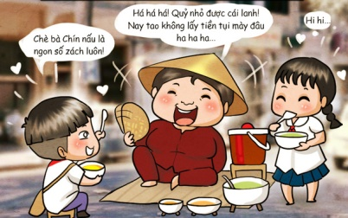

Slide 4

Tình thái từ

Slide 5
I.
II.
III.
Chức năng của tình thái từ
Sử dụng tình thái từ
Luyện tập

Slide 6

Chức năng của tình thái từ
ONE

Slide 7
SO SÁNH
Mẹ đi làm rồi à?
Mẹ đi làm rồi.
Câu nghi vấn.
Câu trần thuật.
b. Con nín đi!
b. Con nín.
Câu cầu khiến.
 Câu trần thuật.
c. Lo thay!
Nguy thay!
c. Lo.
Nguy.
 Câu cảm thán.
 Câu trần thuật.

Slide 8


a/ - Mẹ đi làm rồi à?
b/ - Con nín đi!
c/ Lo thay! Nguy thay!
a/ - Mẹ đi làm rồi.
b/ - Con nín.
c/ Lo. Nguy.
Về nội dung: Khi lược bỏ các từ in đậm trong các ví dụ thì ý nghĩa của câu thay đổi.
Về hình thức: Khi lược bỏ các từ in đậm trong các ví dụ thì kiểu câu có sự thay đổi.

Slide 9
a. Mẹ đi làm rồi à ?
 Chức năng tạo câu nghi vấn
b. Con nín đi !
 Chức năng tạo câu cầu khiến
c. Thương thay…..
 Chức năng tạo câu cảm thán
d. Em chào cô ạ !
 Tạo sắc thái kính trọng, lễ phép
à, đi, thay, ạ…
Tình thái từ

Slide 10


Tình thái từ là những từ được thêm vào câu để tạo câu nghi vấn, câu cầu khiến, câu cảm thán và để biểu thị sắc thái tình cảm của người nói.
GHI NHỚ
Phân loại:
- Tình thái từ nghi vấn: à, ư, hả...
- Tình thái từ cầu khiến: đi, nào…
Tình thái từ cảm thán: thay, sao,..
- Tình thái từ biểu thị sắc thái tình cảm: ạ, nhé, cơ, mà,…
Lưu ý: Cần phân biệt rõ tình thái từ với các từ đồng âm khác nghĩa, khác từ loại.

Slide 11

1/ A! Lão già tệ lắm.
2/ Em chào cô ạ!
Xác định các từ in đậm trong ví dụ sau, đâu là Tình thái từ, đâu là Thán từ?
Thán từ
Tình thái từ

Slide 12

Giống nhau: Đều biểu thị tình cảm, cảm xúc của người nói.
Phân biệt sự giống và khác nhau giữa thán từ và tình thái?
Khác nhau:
Thán từ
Tình thái từ
Thường đứng ở đầu câu.
Thường đứng ở cuối câu.
Có khi nó được tách ra thành 1 câu đặc biệt
Không thể tách thành câu đặc biệt.

Slide 13

Đánh dấu x ở những câu có từ in đậm là tình thái từ
Câu | Tình thái từ
a/ Em thích trường nào thì thi vào trường ấy.
b/ Nhanh lên nào, anh em ơi!
c/ Làm như thế mới đúng chứ!
d/ Tôi đã khuyên bảo nó nhiều lần rồi chứ có phải không đâu.
e/ Cứu tôi với!
g/ Nó đi chơi với bạn từ sáng.
h/ Con còn đậu ở đằng kia.
i/ Nó thích hát dân ca Nghệ Tĩnh kia.

Slide 14

Sử dụng tình thái từ
TWO

Slide 15
PHIẾU BÀI TẬP
Ví dụ | Kiểu câu | Sắc thái tình cảm | Vai xã hội
Bạn chưa về à?
Thầy mệt ạ?
Bạn giúp tôi một tay nhé!
Bác giúp cháu một tay ạ!

Slide 16
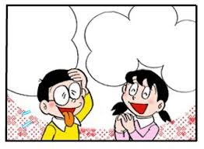
Ngữ liệu | Kiểu câu | Sắc thái tình cảm | Quan hệ xã hội
Bạn chưa về à?
Thầy mệt ạ?
Bạn giúp tôi một tay nhé!
Bác giúp cháu một tay ạ!
Câu nghi vấn
thân mật
Tuổi tác
(ngang bằng)
À.....
Bạn chưa về à?

Slide 17
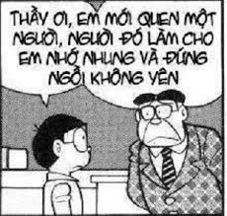
Ngữ liệu | Kiểu câu | Sắc thái tình cảm | Quan hệ xã hội
Bạn chưa về à?
Thầy mệt ạ?
Bạn giúp tôi một tay nhé!
Bác giúp cháu một tay ạ!
Câu nghi vấn
Tuổi tác
(ngang bằng)
Thầy mệt ạ?
thân mật
Câu nghi vấn
lễ phép,
kính trọng
Thứ bậc
(thầy - trò)

Slide 18
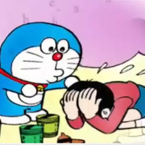
Ngữ liệu | Kiểu câu | Sắc thái tình cảm | Quan hệ xã hội
Bạn chưa về à?
Thầy mệt ạ?
Bạn giúp tôi một tay nhé!
Bác giúp cháu một tay ạ!
Câu nghi vấn
Đôrêmon! Bạn giúp tôi một tay nhé!
thân mật
Tuổi tác
(ngang bằng)
Câu nghi vấn
lễ phép,
kính trọng
Thứ bậc
(thầy - trò)
Câu cầu khiến
Tuổi tác
(ngang bằng)
thân mật

Slide 19
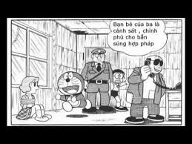
Ngữ liệu | Kiểu câu | Sắc thái tình cảm | Quan hệ xã hội
Bạn chưa về à?
Thầy mệt ạ?
Bạn giúp tôi một tay nhé!
Bác giúp cháu một tay ạ!
Câu nghi vấn
Bác giúp cháu một
tay ạ!
thân mật
Tuổi tác
(ngang bằng)
Câu nghi vấn
lễ phép,
kính trọng
Thứ bậc
(thầy - trò)
Câu cầu khiến
Tuổi tác
(ngang bằng)
thân mật
Câu cầu khiến
lễ phép,
kính trọng
Tuổi tác
(lớn - nhỏ)

Slide 20
GHI NHỚ
Khi nói, khi viết, cần chú ý sử dụng tình thái từ phù hợp với hoàn cảnh giao tiếp (quan hệ tuổi tác, thứ bậc xã hội, tình cảm,...).

Slide 21

Luyện tập
THREE
PART

Slide 22

1
8
10
7
9
12
2
4
3
5
6
11
14
13
15
Lucky Star
Bye bye

Slide 23


Lucky Star
You are given 3 stickers
GO HOME

Slide 24
Lucky Star
You are given 3 stickers
GO HOME

Slide 25
Lucky Star
You are given 3 stickers
GO HOME

Slide 26
Lucky Star
You are given 3 stickers
GO HOME

Slide 27
Lucky Star
You are given 3 stickers
GO HOME

Slide 28


Đặt 3 câu với 3 tình thái từ: mà, đấy, chứ lị
You are given 3 stickers
- Con nghe lời mẹ mà.
- Hôm nay em được điểm 10 văn đấy.
- Nó háu ăn thế chứ lị.
GO HOME

Slide 29
Đặt 3 câu với 3 tình thái từ: cơ, vậy, thôi
You are given 3 sticker
- Em muốn mua quyển kia cơ.
- Để em làm hết vậy.
- Anh chỉ muốn tốt cho em thôi.
GO HOME

Slide 30
Giải thích nghĩa của tình thái từ in đậm trong câu: Bà lão láng giếng lại lật đật chạy sang: “Bác trai đã khá rồi chứ”
You are given 2 stickers
Tình thái từ nghi vấn "chứ": dùng để hỏi, nhưng điều muốn hỏi ít nhiều được biết trước câu trả lời
GO HOME

Slide 31
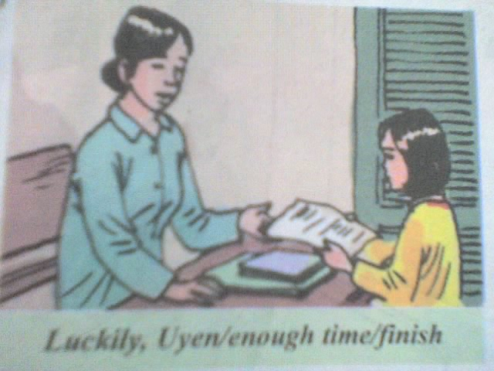
Đặt câu hỏi có dùng các tình thái từ nghi vấn phù hợp với quan hệ xã hội giữa học sinh với thầy cô giáo
You are given 2 stickers
Thưa cô! Có phải là bài kiểm tra này không ạ?
GO HOME

Slide 32
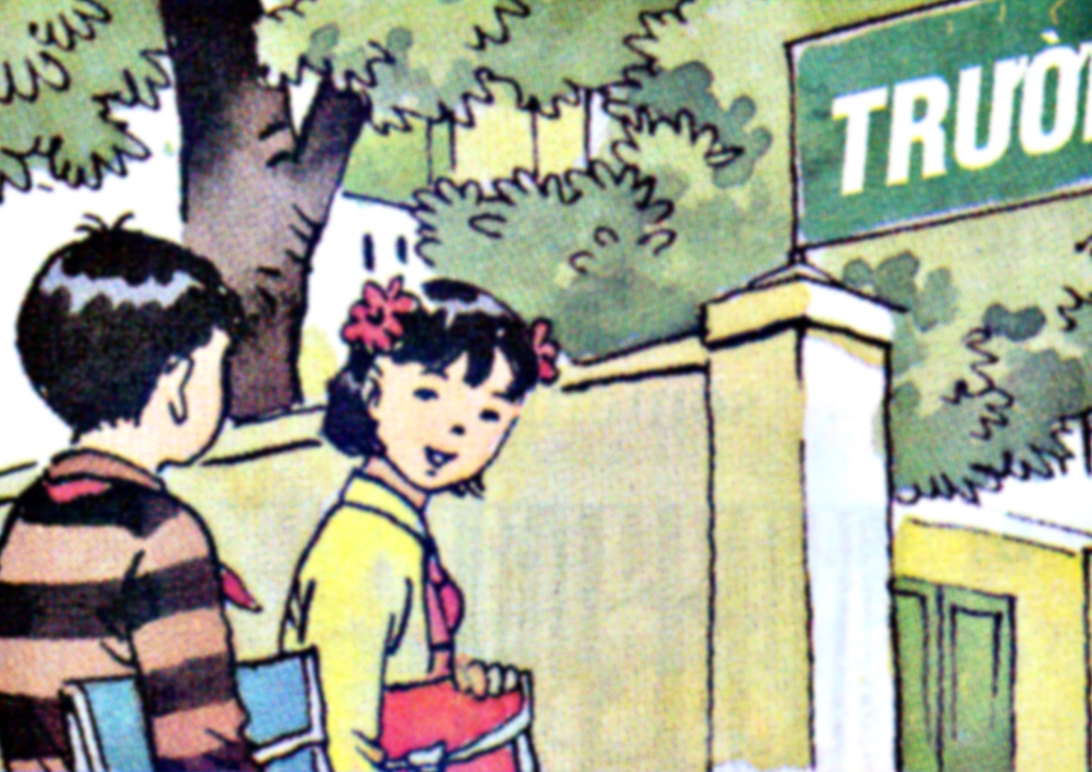
Đặt câu hỏi có dùng các tình thái từ nghi vấn phù hợp với quan hệ xã hội giữa Bạn nam với bạn nữ cùng lứa tuổi.
You are given 2 sticker
Bạn có nhớ mang theo quyển sách Toán không đấy?
GO HOME

Slide 33
Giải thích nghĩa của tình thái từ in đậm trong câu: “Thôi thì cứ chia ra vậy.”
You are given 2 stickers
Tình thái từ cảm thán "vậy": miễn cưỡng đồng ý
GO HOME

Slide 34
Giải thích nghĩa của tình thái từ in đậm trong câu: “Con chó là của cháu nó mua đấy chứ!”
You are given 4 stickers
Tình thái từ cảm thán "chứ" : nhấn mạnh điều vừa thực hiện
GO HOME

Slide 35
Giải thích nghĩa của tình thái từ in đậm trong câu: “Sao bố mãi không về nhỉ?”
You are given 3 stickers
Tình thái từ nghi vấn "nhỉ" biểu lộ sự băn khoăn, nghi vấn
GO HOME

Slide 36
Giải thích nghĩa của tình thái từ in đậm trong câu: “Con người đáng kính ấy bây giờ cũng theo gót Binh Tư để có ăn ư?”
You are given 3 stickers
Tình thái từ nghi vấn "ư" biểu lộ sự hoài nghi, thắc mắc
GO HOME

Slide 37
Giải thích nghĩa của tình thái từ in đậm trong câu: “Em hãy cố gắng học tập nhé!”
You are given 3 stickers
Tình thái từ biểu thị sắc thái tình cảm "nhé": biểu thị thái độ thân mật, cầu mong
GO HOME

Slide 38
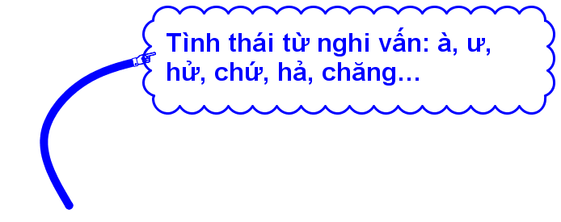
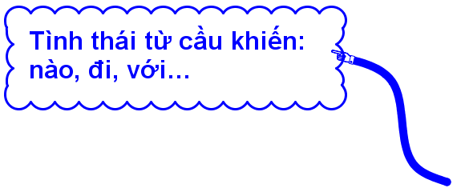
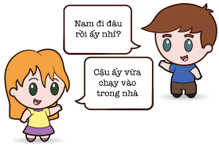
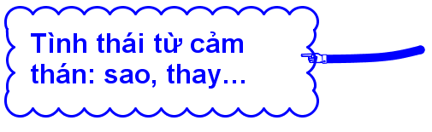
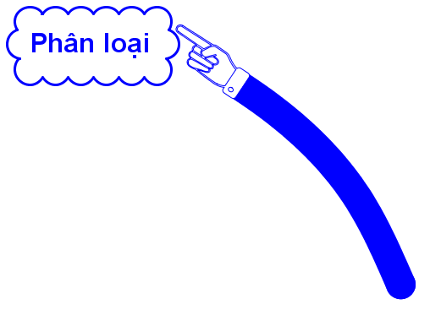
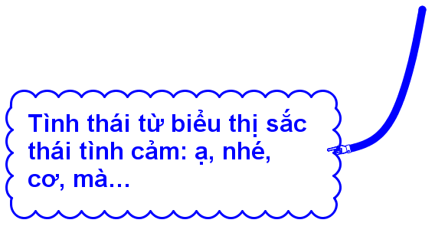

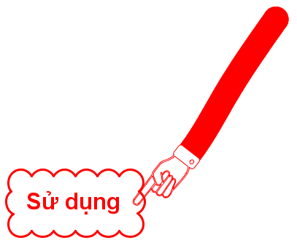

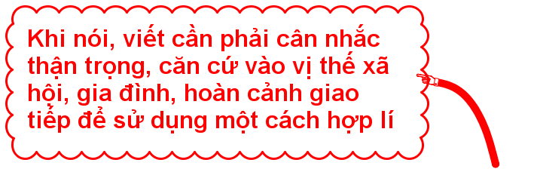
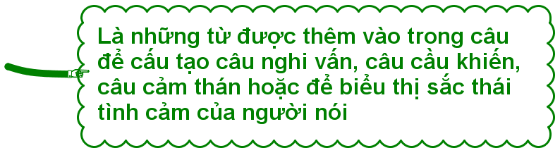
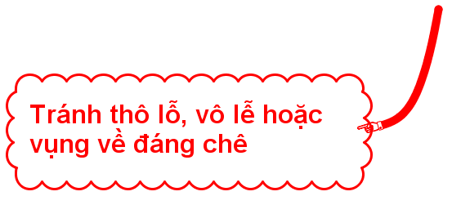

Slide 39


Thanks

